Slide 1
ФИЗИКА · 10-СЫНЫП · 17-САБАҚ
Газдардың молекулалық кинетикалық теориясының негiзгi қағидалары және оның тәжiрибелiк дәлелдемелерi.
Бөлім: Газдардың молекулалық кинетикалық теория негiздерi
Құндылық: Әділдік және жауапкершілік

Slide 2
Сабақтың мақсаты Сабақтың басы · 6 мин
Сабақ соңында біз:
1
МКТ-ның негізгі қағидаларын және олардың тәжірибелік дәлелдерін (броундық қозғалыс, диффузия, Штерн тәжірибесі) сипаттайды
2
зат мөлшері, Авогадро саны, молярлық масса ұғымдарын қолданады
3
молекулалар санын және массасын есептейді
4
МКТ-ның негізгі теңдеуін есептер шығаруда қолдануға дайындалады
Оқу мақсаты: 10.3.1.1 - Молекулалық кинетикалық теорияның негізгі теңдеуін есептер шығарудақолдану
Газдардың молекулалық кинетикалық теориясының негiзгi қағидалары және оның тәжiрибелiк дәлелдемелерi.
2

Slide 3
Білімді өзектендіру Сабақтың басы · 6 мин
«Блиц-сұрақ»
Өткен тақырып: Тоқсандық қайталау
1 минут ішінде «Тоқсандық қайталау» тақырыбы бойынша 6–8 қысқа сұрақ қойылады.
«Тура биде туған жоқ» (халық мақалы).»
—
Газдардың молекулалық кинетикалық теориясының негiзгi қағидалары және оның тәжiрибелiк дәлелдемелерi.
3

Slide 4
Проблемалық жағдаят Сабақтың басы · 5 мин
Бір стақан суда қанша молекула бар? Жер бетіндегі барлық адамдар секундына бір молекула санаса, қанша жыл кетер еді?
?
Болжамдарыңды айтыңдар! Бүгінгі сабақтың тақырыбы қандай болуы мүмкін?
Газдардың молекулалық кинетикалық теориясының негiзгi қағидалары және оның тәжiрибелiк дәлелдемелерi.
4

Slide 5
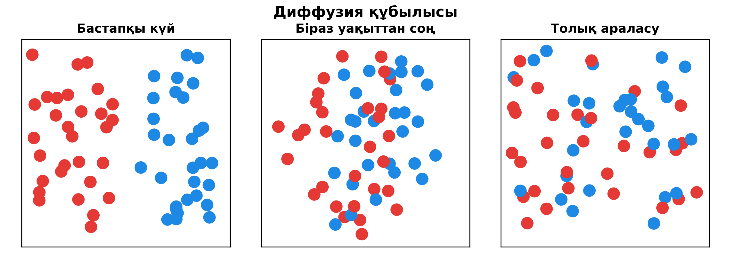
Жаңа білім Сабақтың ортасы · 12 мин
Негізгі ұғымдар
МКТ: заттар бөлшектерден тұрады, олар ретсіз қозғалады, өзара әрекеттеседі.
Дәлелдер: броундық қозғалыс, диффузия, Штерн тәжірибесі (молекулалар жылдамдығы).
Зат мөлшері ν = N/N_{A} = m/M; N_{A} = 6,02·10²³ моль⁻¹.
Бір молекула массасы m₀ = M/N_{A}.
Газдардың молекулалық кинетикалық теориясының негiзгi қағидалары және оның тәжiрибелiк дәлелдемелерi.
5

Slide 6
Негізгі формулалар мен ұғымдар Сабақтың ортасы · 12 мин
Есте сақта
Зат мөлшері ν = N/N_{A} = m/M; N_{A} = 6,02·10²³ моль⁻¹.
1
Бір молекула массасы m₀ = M/N_{A}.
2
Газдардың молекулалық кинетикалық теориясының негiзгi қағидалары және оның тәжiрибелiк дәлелдемелерi.
6

Slide 7

Суретпен жұмыс Сабақтың ортасы · 12 мин
Суретте не бейнеленген?
?
Қандай физикалық шамалар көрсетілген?
?
Олар қалай байланысқан?
?
Өз сөзіңмен түсіндір.
Газдардың молекулалық кинетикалық теориясының негiзгi қағидалары және оның тәжiрибелiк дәлелдемелерi.
7

Slide 8

Виртуалды зертхана Сабақтың ортасы · 12 мин
PhET симуляциясы
1
Симуляцияны QR-код арқылы ашыңдар
2
Параметрлерді өзгертіп, нәтижені бақылаңдар
3
Қандай шама қалай өзгереді? Қорытындыны дәптерге жазыңдар
phet.colorado.edu/en/simulations/diffusion
Газдардың молекулалық кинетикалық теориясының негiзгi қағидалары және оның тәжiрибелiк дәлелдемелерi.
8

Slide 9
Бекіту: «Қателер аңшысы» Сабақтың ортасы · 7 мин
Қателер аңшысы
Тақтада шешімі қате берілген есеп тұр, жұптар қатені тауып, дұрыс шешімін жазады.
ТАПСЫРМА
Үлгі: 200 г судағы молекулалар саны: ν = 200/18 ≈ 11,1 моль; N ≈ 6,7·10²⁴.
Газдардың молекулалық кинетикалық теориясының негiзгi қағидалары және оның тәжiрибелiк дәлелдемелерi.
9

Slide 10
Сергіту сәті Сабақтың ортасы · 2 мин
Сергіп алайық
«Тепе-теңдік». Оқушылар бір аяқпен тұрып, қолдарын иіндік сияқты жайып, тепе-теңдікті сақтайды.
Газдардың молекулалық кинетикалық теориясының негiзгi қағидалары және оның тәжiрибелiк дәлелдемелерi.
10

Slide 11
Деңгейлік тапсырмалар Сабақтың ортасы · 11 мин
Деңгейіңді таңда
A
B
C
A деңгейі
B деңгейі
C деңгейі
білу, түсіну
қолдану
талдау, жинақтау
А деңгейін орындасаң — В деңгейіне өт!
Газдардың молекулалық кинетикалық теориясының негiзгi қағидалары және оның тәжiрибелiк дәлелдемелерi.
11

Slide 12
А деңгейі: білу, түсіну Сабақтың ортасы · 11 мин
A
36 г судағы зат мөлшері мен молекулалар саны?
Жауабы
ν = 2 моль; N = 1,2·10²⁴.
Газдардың молекулалық кинетикалық теориясының негiзгi қағидалары және оның тәжiрибелiк дәлелдемелерi.
12

Slide 13
В деңгейі: қолдану Сабақтың ортасы · 11 мин
B
Бір су молекуласының массасын және көлемін (ρ = 1000 кг/м³) бағала. Молекула өлшемі қандай?
Жауабы
m₀ ≈ 3·10⁻²⁶ кг; V ≈ 3·10⁻²⁹ м³; d ≈ 3·10⁻¹⁰ м.
Газдардың молекулалық кинетикалық теориясының негiзгi қағидалары және оның тәжiрибелiк дәлелдемелерi.
13

Slide 14
С деңгейі: талдау, жинақтау Сабақтың ортасы · 11 мин
C
Жоғарыдағы «санау» есебін шеш: 8·10⁹ адам 200 г судағы молекулаларды секундына бір-бірден санаса неше жыл кетеді?
Жауабы
t = 6,7·10²⁴/8·10⁹ ≈ 8,4·10¹⁴ с ≈ 2,7·10⁷ жыл.
Газдардың молекулалық кинетикалық теориясының негiзгi қағидалары және оның тәжiрибелiк дәлелдемелерi.
14

Slide 15

Бекіту: Kahoot викторинасы Сабақтың соңы · 7 мин
Тез жауап бер
1
N_{A} = ?
6,02·10²³ моль⁻¹
2
ν = m/M: 32 г O₂
1 моль
3
Молекула өлшемі ~ ?
10⁻¹⁰ м
Kahoot
Газдардың молекулалық кинетикалық теориясының негiзгi қағидалары және оның тәжiрибелiк дәлелдемелерi.
15

Slide 16
Рефлексия Сабақтың соңы · 7 мин
«Смайликтер»
үш түрлі смайлик арқылы сабақты түсіну деңгейін белгілейді.
9–10 балл
Өте жақсы
7–8 балл
Жақсы
5–6 балл
Қанағаттанарлық
0–4 балл
Қолдау қажет
Газдардың молекулалық кинетикалық теориясының негiзгi қағидалары және оның тәжiрибелiк дәлелдемелерi.
16

Slide 17
Үй тапсырмасы Сабақтың соңы
Үйде орында
A
B
C
§18; 3 есеп.
Май тамшысы әдісімен молекула өлшемін бағалау (үй тәжірибесі).
Жан Перреннің броундық қозғалыс зерттеулері туралы хабарлама.
Газдардың молекулалық кинетикалық теориясының негiзгi қағидалары және оның тәжiрибелiк дәлелдемелерi.
17

Slide 18
Сабаққа белсенді қатысқандарыңа рахмет!
«Тура биде туған жоқ» (халық мақалы).»
—

